Slide 1
La CITES : présentation

Slide 2
Convention sur le commerce international des espèces de faune et de flore sauvages menacées d’extinction
Washington, D.C., 3 mars 1973
Notes:
Convention sur le commerce international des espèces de faune et de flore sauvages menacées d’extinction, connue sous le nom de CITES ou de Convention de Washington.
Signée le 3 mars 1973, la CITES est entrée en vigueur le 1er juillet 1975.
La CITES produit ses effets depuis 40 ans.

Slide 3
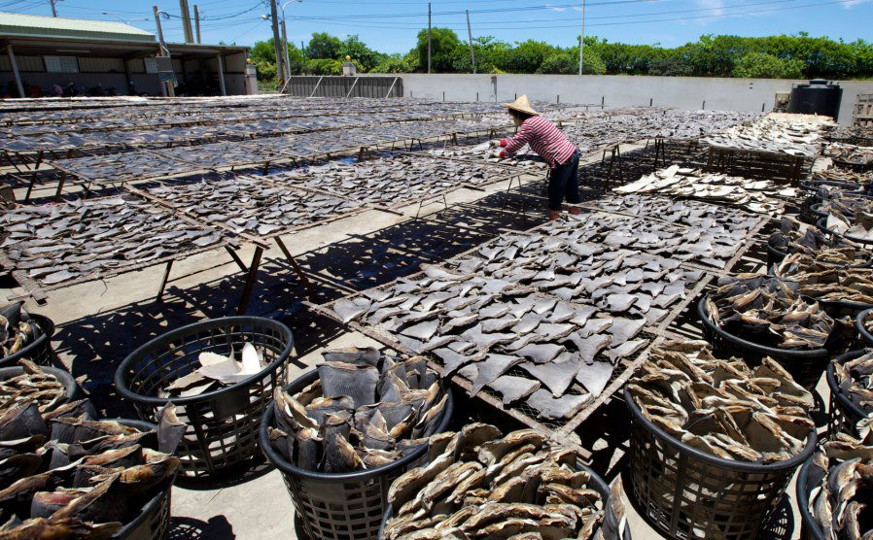
Les objectifs de la CITES
Veiller à l’exploitation durable des espèces de faune et de flore sauvages faisant l’objet d’un commerce international
Légalité, durabilité, traçabilité
S. Heindrichs / PEW, ailerons de requin, Chine
Notes:
La CITES a pour objectif de veiller à ce que les spécimens de faune et de flore sauvages faisant l’objet d’un commerce international ne soient pas exploités de manière non durable; pour ce faire, elle s’assure de leur légalité, de leur durabilité et de leur traçabilité.

Slide 4
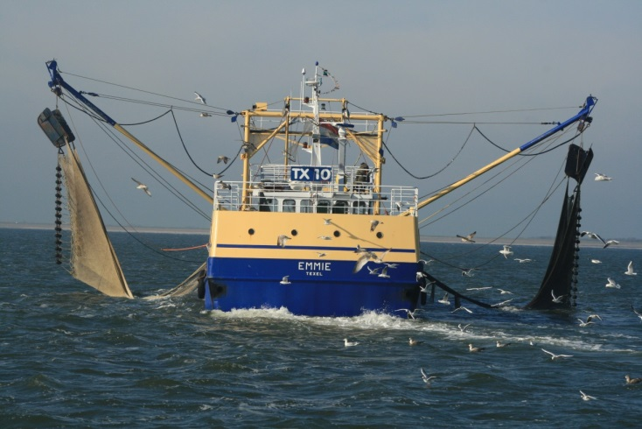
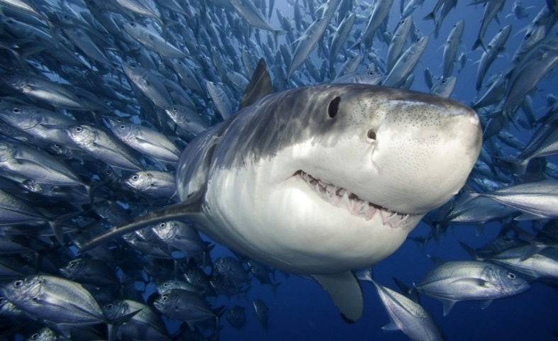
La CITES, un accord multilatéral
La Convention s’appuie sur un processus intergouvernemental,
conjuguant au sein d’un instrument juridiquement contraignant des questions liées aux espèces sauvages et au commerce,
dans le but d’atteindre des objectifs de conservation et d’utilisation durable
…en créant un système procédural commun.
Notes:
La CITES est un accord multilatéral qui s’appuie sur un processus intergouvernemental, conjuguant au sein d’un instrument juridiquement contraignant des questions liées aux espèces sauvages et au commerce, dans le but d’atteindre des objectifs de conservation et d’utilisation durable en créant des systèmes procéduraux communs.
Les dispositifs CITES communs à toutes les Parties comprennent :
des autorités nationales similaires chargées de la CITES;
des dispositions juridiques similaires relatives à l’application de la CITES au niveau national;
des exigences similaires concernant le commerce d’espèces CITES;
des règles, règlements et procédures similaires;
des permis et certificats CITES similaires.

Slide 5
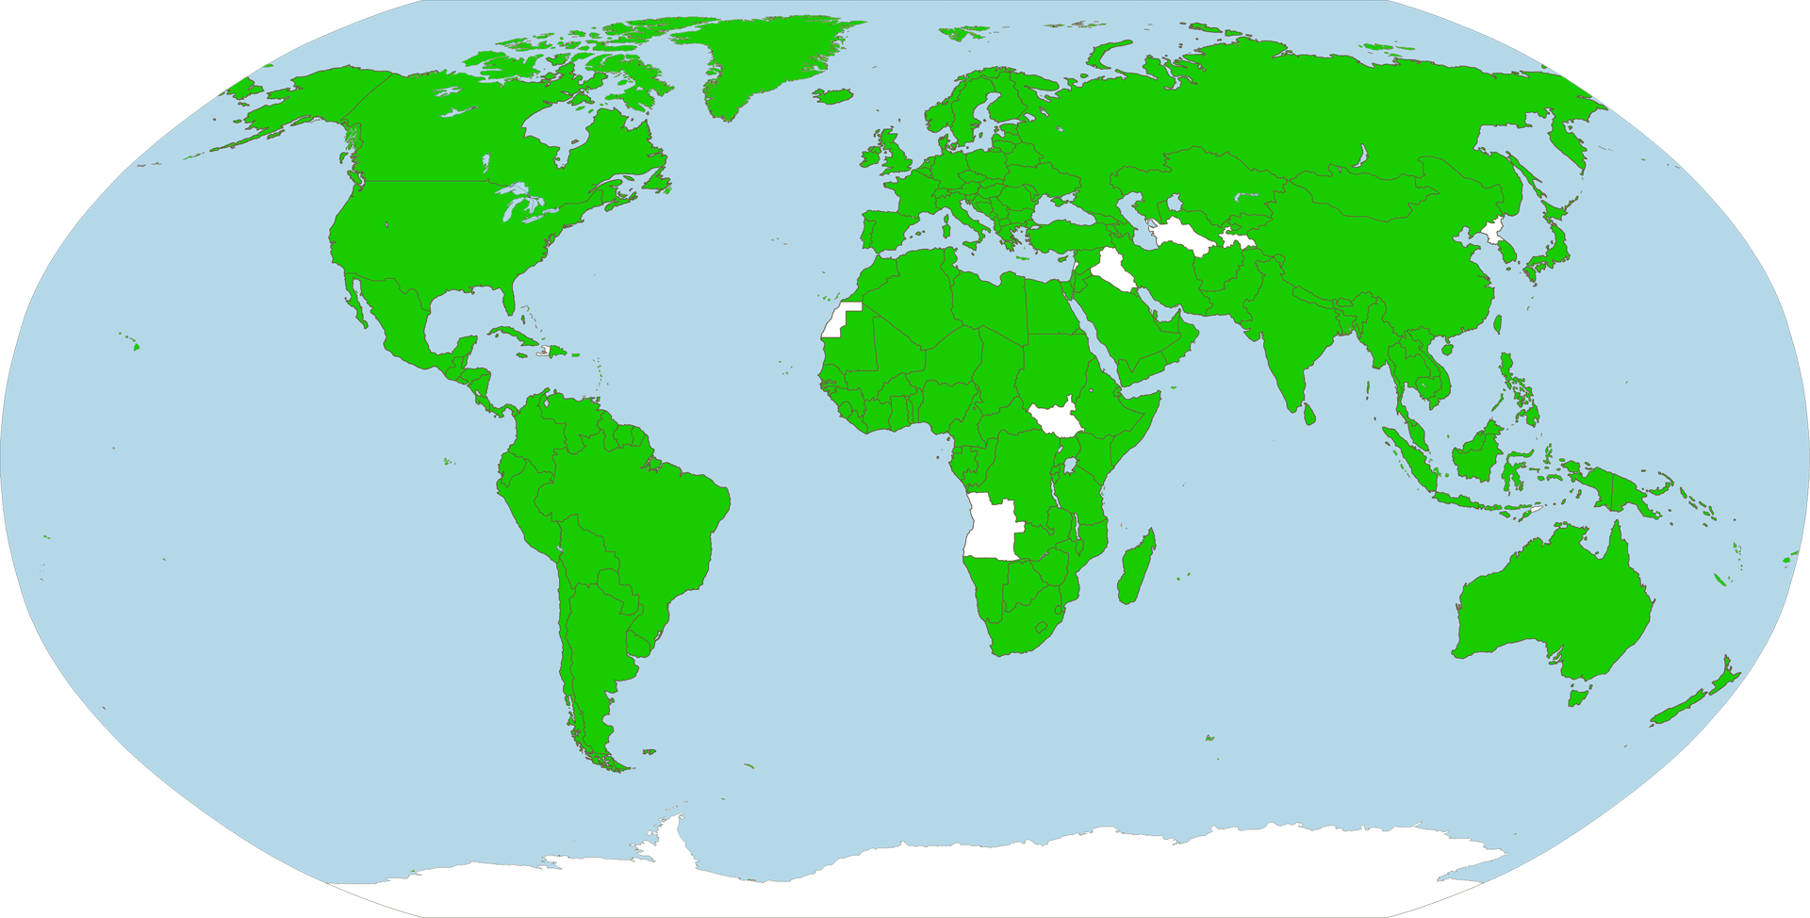
Étendue et portée de la CITES
180 pays membres
Réglemente le commerce international de plus de 35 000 espèces protégées (spécimens vivants ou morts, parties et produits)
www. cites.org
Notes:
Actuellement, la CITES compte 179 États membres. Le dernier pays à avoir adhéré à la Convention est l’Angola, où la CITES est entrée en vigueur le 31 décembre 2013.
La CITES règlemente le commerce international de plus de 35 000 espèces inscrites à ses annexes, cette protection portant sur des spécimens vivants ou morts ainsi que sur leurs parties et produits.

Slide 6
Toutes les espèces ne font pas l’objet d’une interdiction de commerce…
Sur plus de 35 000 espèces CITES…
3% sont inscrites à l’Annexe I
(interdiction du commerce international de spécimens sauvages à des fins commerciales)
97% sont inscrites aux Annexes II ou III (commerce réglementé)
Notes:
Toutes les espèces relevant de la CITES ne font pas l’objet d’une interdiction de commerce à l’international. En fait, sur plus de 35 000 espèces CITES, seules 3% sont inscrites à l’Annexe I et ne peuvent être commercialisées à l’international. Quatre-vingt-dix-sept pour cent des espèces sont inscrites aux Annexes II ou III, ce qui signifie que le commerce de spécimens de ces espèces est autorisé mais réglementé.

Slide 7
Toutes les espèces CITES ne sont pas commercialisées...
Sur plus de 35 000 espèces CITES...
4% sont couramment commercialisées
1% font l’objet d’un commerce intensif
90% des transactions CITES portent sur environ 150 espèces animales et 1800 espèces végétales.
Notes:
Toutes les espèces dont le commerce international de spécimens est autorisé mais réglementé ne font pas non plus l’objet d’un commerce intensif.
Selon une récente analyse des données sur le commerce CITES, sur plus de 35 000 espèces CITES, 4% sont couramment commercialisées et l’on peut considérer qu’1% supplémentaire fait l’objet d’un commerce intensif. Ces chiffres correspondent à quelque 150 espèces animales et 1800 espèces végétales, lesquelles représentent 90% du commerce déclaré de spécimens CITES.

Slide 8
Le commerce des espèces sauvages et sa dimension économique

Slide 9
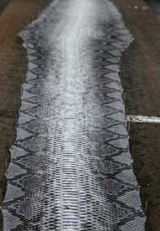
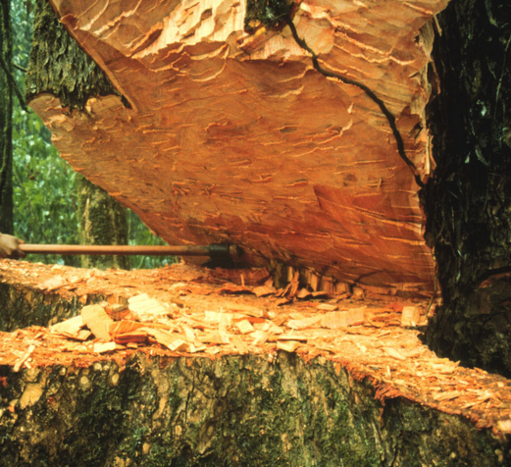
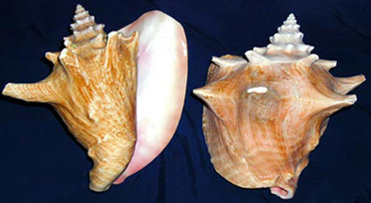
La valeur du commerce d’espèces CITES
13 millions de transactions commerciales comptabilisées
Un commerce mondial estimé à plusieurs milliards d’USD
Exemples:
Lambi : 60 millions d’USD/an
Peaux de python : 1 milliard d’USD/an
Acajou des Antilles : 33 millions d’USD/an
www. cites.org
Notes:
En termes de volume, le Secrétariat CITES comptabilise actuellement 13 millions de transactions commerciales portant sur des espèces CITES. La valeur de ce commerce mondial est estimée à plusieurs milliards de dollars par an, tout au bout de la chaîne d’approvisionnement.
À titre d’exemple, la valeur du commerce du lambi, prisé pour sa chair et en tant qu’objet de décoration, se monterait à 60 millions de dollars des États-Unis par an. De même, le commerce du python, fortement recherché pour sa peau dans le domaine du luxe haut de gamme, est estimé à un milliard de dollars par an et celui de l’acajou des Antilles, une espèce de bois précieux, à 33 millions de dollars par an.

Slide 10
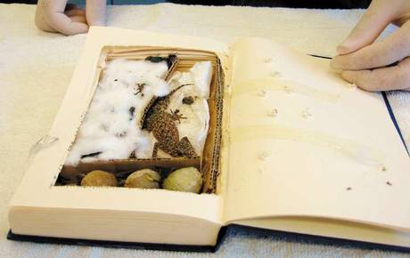
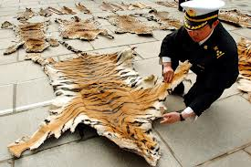
La « valeur » du commerce illégal…
De 5 à 20 milliards d’USD/an* (*Estimation, hors espèces marines et ligneuses)
Spécimens ne pouvant être échangés à des fins commerciales mais pour lesquels il existe un marché illégal (peaux de tigre, cornes de rhinocéros, etc.).
Spécimens pouvant faire l’objet d’un commerce légal mais traités de manière non conforme à la CITES.
Notes:
Du fait de son caractère illégal, il n’existe aucun moyen officiel d’estimer la valeur de ce commerce.
Au niveau international, le commerce illégal de spécimens d’espèces sauvages serait néanmoins en hausse. Extrêmement lucratif, il aurait selon les estimations une valeur annuelle comprise entre 5 et 20 milliards de dollars des États-Unis. Les revenus et avantages y afférents échappent en grande partie aux acteurs et gouvernements concernés.
Le commerce illégal peut être divisé en deux grandes catégories : 1) les spécimens ne pouvant être échangés à des fins commerciales mais pour lesquels il existe un marché illégal (comme les peaux de tigre, les cornes de rhinocéros, etc.) et 2) les spécimens pouvant faire l’objet d’un commerce légal mais qui sont traités de manière non conforme aux procédures prévues par la CITES.

Slide 11
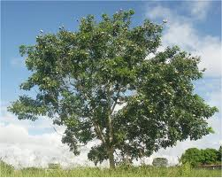
Commerce d’espèces sauvages – Secteurs économiques
Construction et mobilier
Acajou, ramin, cèdre…
Produits pharmaceutiques
Vaccins, phytothérapie, recherche…
Produits cosmétiques
Cire, huiles…
Alimentation
Caviar, poisson, viande de brousse, végétaux…
Maroquinerie et articles
de mode
Sacs, montres, fourrures, fibres…
Notes:
Vous avez probablement déjà entendu parler de la CITES dans le cadre du commerce de spécimens de grands mammifères comme les éléphants, les tigres, etc. Or, le commerce d’espèces sauvages réglementé par la CITES touche des secteurs très variés.
En voici quelques exemples.

Slide 12
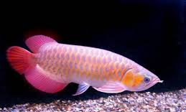
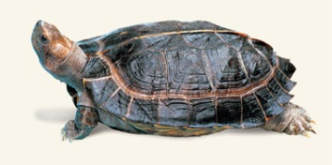
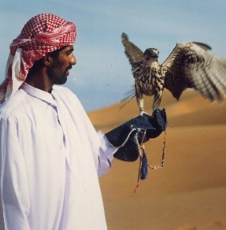
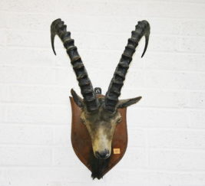
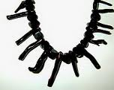
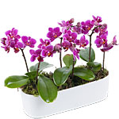
Commerce d’espèces sauvages – Secteurs économiques
Animaux de
compagnie
Oiseaux, reptiles, poissons…
Tourisme
Zoos, musées, jardins botaniques, cirques...
Collections
Safaris de chasse, fauconnerie, trophées, souvenirs (coquillages, coraux)...
Plantes
ornementales
Décoration, aménagement paysager, jardins, plantes d’intérieur, fleurs coupées...

Slide 13
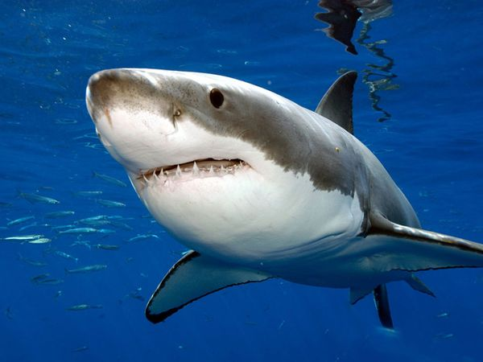
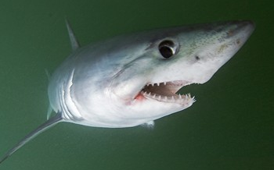
Les annexes CITES
Les espèces* dont le commerce est réglementé par la CITES sont réparties
en trois annexes :
I
II
III
* « Espèces » : toute espèce, sous-espèce, ou une de leurs populations géographiquement isolée
Notes:
Étudions à présent le type de réglementation CITES. Les espèces dont le commerce est réglementé au titre de la CITES sont réparties en trois annexes.

Slide 14
L’Annexe I de la CITES
Espèces menacées d’extinction, qui sont ou pourraient être affectées par le commerce.
Le commerce international de spécimens sauvages de ces espèces est généralement interdit.
Ces espèces représentent 3% de toutes les espèces inscrites (décision de la Conférence des Parties nécessaire).
Poisson-scie : Pristidae spp.
Notes:
L’Annexe I de la CITES comprend les espèces menacées d’extinction qui sont ou pourraient être affectées par le commerce.
Le commerce international de spécimens sauvages de ces espèces est généralement interdit. Comme indiqué précédemment, ces espèces représentent 3% de l’ensemble des espèces CITES.
Pour inscrire une nouvelle espèce dans cette catégorie ou pour retirer une espèce de l’Annexe I (soit pour la supprimer définitivement ou pour la faire passer à l’Annexe II), une décision de la Conférence des Parties à la CITES est nécessaire.
Parmi les espèces marines inscrites à l’Annexe I de la CITES figurent notamment les différentes espèces de poisson-scie (Pristidae).

Slide 15
L’Annexe II de la CITES
Espèces qui ne sont pas nécessairement menacées d'extinction mais qui pourraient le devenir faute d’une réglementation stricte de leur commerce pour éviter une exploitation incompatible avec leur survie.
Comprend également les espèces semblables à celles déjà inscrites à l’Annexe II.
Le commerce international de spécimens de ces espèces est autorisé mais réglementé.
Ces espèces représentent 96% de toutes les espèces inscrites (décision de la Conférence des Parties nécessaire).
Notes:
L’Annexe II de la CITES comprend quant à elle toutes les espèces qui, bien que n'étant pas nécessairement menacées actuellement d'extinction, pourraient le devenir si le commerce des spécimens de ces espèces n'était pas soumis à une réglementation stricte ayant pour but d'éviter une exploitation incompatible avec leur survie.
Elle comprend également les espèces dites « semblables », à savoir des espèces présentant une telle ressemblance avec celles déjà inscrites à l’Annexe II que les agents chargés de l’application de la CITES ont peu de chances de réussir à les distinguer.
Le commerce international de spécimens sauvages de ces espèces est généralement autorisé mais il est réglementé au moyen de permis et de certificats. Ces espèces représentent 96% de toutes les espèces inscrites aux Annexes CITES.
Comme dans le cas de l’Annexe I, une décision de la Conférence des Parties à la CITES est nécessaire pour inscrire une nouvelle espèce dans cette catégorie ou pour retirer une espèce de l’Annexe II (soit pour la supprimer définitivement ou pour la faire passer à l’Annexe I).

Slide 16
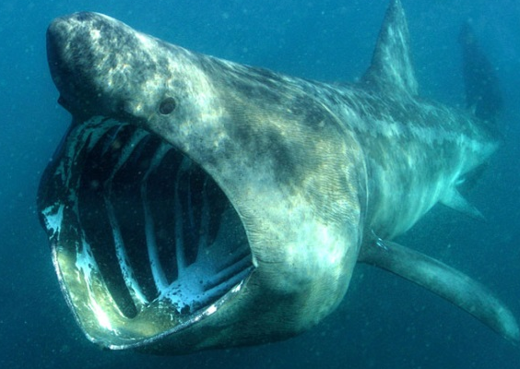
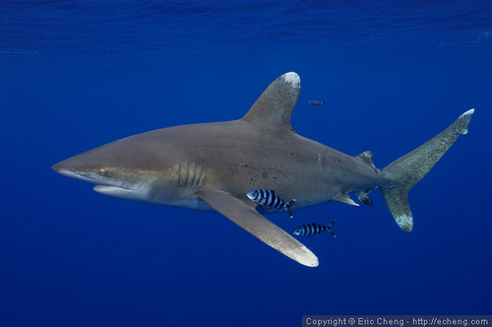
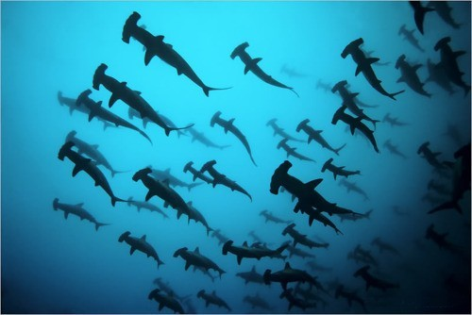
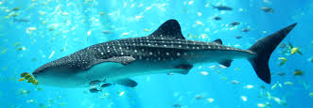
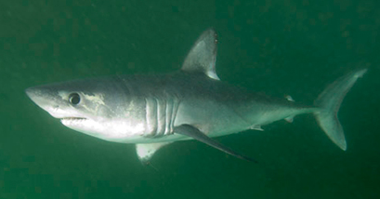
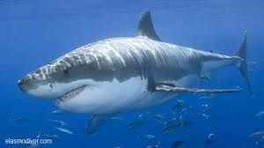
Les requins/raies manta inscrits à l’Annexe II
Cetorhinus maximus (requin pélerin)
Carcharhinus longimanus
(requin océanique)
Sphyrna lewini, S.mokarran, S. zygaena (requins-marteaux)
Rhincodon typus (requin-baleine)
Lamna nasus (requin-taupe commun)
Manta spp.
(raies manta)
Entrée en vigueur reportée au 14 septembre 2014
Carcharodon carcharias (grad requin blanc)
Notes:
Voici quelques exemples d’espèces de requins et de raies manta inscrites à l’Annexe II. Les espèces entourées de pointillés correspondent à celles dont l’inscription a été adoptée à la CoP16 mais dont l’entrée en vigueur a été reportée au 14 septembre 2014, sur décision des Parties à la CITES.

Slide 17
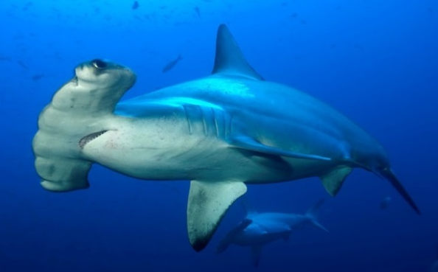
L’Annexe III de la CITES
Espèces protégées dans un pays qui a demandé aux autres Parties à la CITES leur assistance pour en contrôler le commerce.
Le commerce international de spécimens de ces espèces est autorisé mais réglementé (moins étroitement que pour les espèces inscrites à l’Annexe II).
Ces espèces représentent 1% de toutes les espèces CITES (aucune décision de la CoP nécessaire)
Lamna nasus*
(Allemagne, Belgique, Chypre, Danemark, Espagne, Estonie, Finlande, France, Grèce, Irlande, Italie, Lettonie, Lithuanie, Malte, Pays-Bas, Pologne, Portugal, Royaume-Uni de Grande-Bretagne et d’Irlande du Nord, Slovénie et Suède)
Sphyrna lewini*
(Costa Rica)
*Jusqu’au 14 septembre 2014
Notes:
Enfin, l’Annexe III de la CITES regroupe les espèces soumises à la réglementation nationale d'une Partie qui demande la coopération des autres Parties pour en contrôler le commerce international.
Le commerce international de spécimens de ces espèces est autorisé mais réglementé (moins étroitement que pour les espèces inscrites à l’Annexe II).
Ces espèces représentent 1% de toutes les espèces CITES. Contrairement à ce qui se passe dans le cas des deux autres annexes, aucune décision de la Conférence des Parties n’est nécessaire pour inscrire une espèce à l’Annexe III, les inscriptions étant du ressort de la ou des Partie(s) concernée(s).

Slide 18
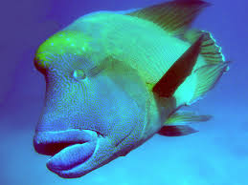
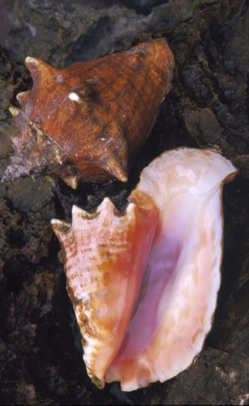
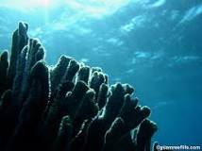
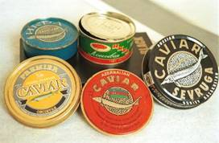
Autres espèces marines inscrites aux annexes CITES
Poisson napoléon – Annexe II
Strombe géant – Annexe II
Bénitier géant – Annexe II
Coraux durs, coraux noirs – Annexe II
Anguille – Annexe II
Esturgeons – Annexes I et II
Notes:
Le commerce de plusieurs autres espèces marines de grande valeur commerciale est également réglementé par la CITES. En voici quelques exemples.

Slide 19
Critères d’inscription aux annexes CITES
Critères biologiques
Faible productivité (croissance lente, petit nombre de jeunes), vulnérabilité comportementale aux prélèvements
Critères commerciaux
(déclin marqué de la population lié au commerce international d’ailerons et de chair de requin et aux prises accidentelles)
Requin-marteau commun et grand requin-marteau : les spécimens de ces espèces les plus fréquemment rencontrés dans le commerce présentent une telle ressemblance avec le requin-marteau halicorne que les agents chargés de l’application de la CITES ont peu de chances de réussir à les distinguer.
Notes:
Pour que l’inscription d’une espèce aux annexes CITES puisse être envisagée, des critères biologiques et commerciaux doivent être remplis, lesquels s’appliquent également aux dernières inscriptions de requins et de raies manta.
S’agissant des requins et des raies manta, les facteurs suivants ont été étudiés :
Critères biologiques : faible productivité (croissance lente, petit nombre de jeunes), vulnérabilité comportementale aux prélèvements
Critères commerciaux : déclin marqué de la population lié au commerce international d’ailerons et de chair de requin et aux prises accidentelles
Le requin-marteau commun et le grand requin-marteau ont également été inscrits car ils répondaient à un critère commercial particulier, à savoir le fait que les spécimens de ces espèces les plus fréquemment rencontrés dans le commerce présentent une telle ressemblance avec le requin-marteau halicorne que les agents chargés de l’application de la CITES ont peu de chances de réussir à les distinguer.

Slide 20
Dispositions à prendre par les Parties au 14 septembre 2014
Les pays souhaitant (ré)exporter ou importer des spécimens de requins et de raies récemment inscrits aux annexes CITES après le 14 septembre 2014 doivent respecter certaines conditions.
Notes:
Comme indiqué précédemment, à la CoP16, les Parties ont décidé de reporter l’entrée en vigueur des inscriptions de requins et de raies manta au 14 septembre 2014, ce qui signifie que les pays souhaitant exporter, réexporter ou importer des spécimens de ces espèces après le 14 septembre 2014 doivent respecter certaines conditions pour se conformer aux exigences CITES.
Étudions ces conditions.

Slide 21
Dispositions à prendre par les Parties au 14 septembre 2014
Légalité
Législation nationale, acquisition légale, ORGP, respect de la Convention…
Durabilité
ACNP, science, introduction en provenance de la mer…
Traçabilité
Permis, identification, communication rapports, bases de données
Notes:
Les exigences imposées par la CITES en vue de l’application de la Convention répondent à ses trois grands objectifs : garantir la légalité, la durabilité et la traçabilité du commerce. Plusieurs outils et procédures sont à la disposition des États pour atteindre ces objectifs.

Slide 22
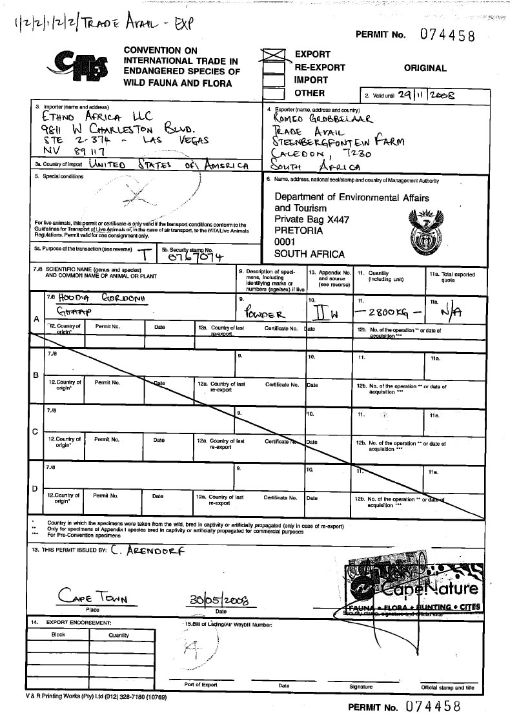
Les permis et certificats CITES

Slide 23
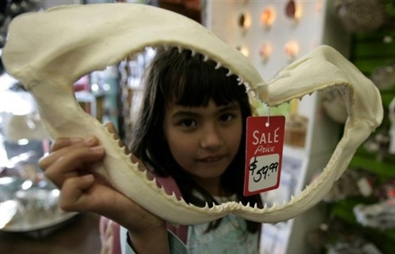
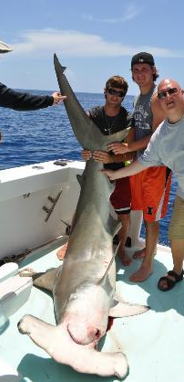
Les permis et certificats CITES
Importation
Exportation
Réexportation
Introduction en provenance de la mer
Animaux et plantes (spécimens vivants ou morts, parties et produits)
Permis et certificats délivrés sous certaines conditions :
spécimens obtenus légalement
le commerce ne nuira pas à la survie de l’espèce
Notes:
La CITES réglemente l’exportation, la réexportation, l’importation et l’introduction en provenance de la mer d’animaux et de plantes vivants ou morts et de leurs parties et produits (uniquement pour les espèces inscrites aux annexes CITES) au moyen d’un système de permis et de certificats.
Ces permis et certificats ne peuvent être délivrés que si certaines conditions sont remplies. Les documents doivent être présentés à l’entrée ou à la sortie d’un pays.
En ce qui concerne les espèces inscrites aux Annexex I et II, les principales conditions à respecter sont :
l’acquisition légale
le fait que le commerce international des spécimens ne nuira pas à la survie de l’espèce.

Slide 24
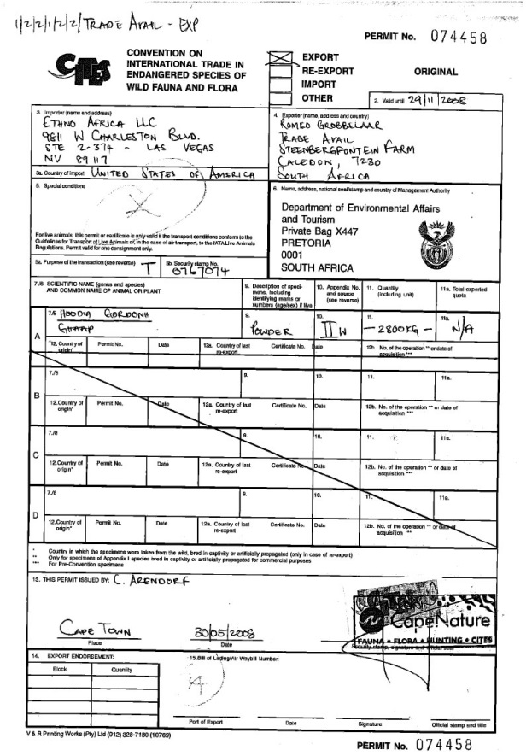
Les permis et certificats CITES
Ces documents contiennent :
Des données scientifiques (avis de commerce non préjudiciable)
Une attestation de l’origine légale des
spécimens
Des données relatives à la transaction
L’objet de la transaction
Leur durée de validité
Notes:
Les permis et certificats CITES comprennent généralement les informations suivantes.

Slide 25
Le commerce avec les États non-Parties à la CITES
Des documents similaires pourront être acceptés à condition:
d’avoir été délivrés par les autorités compétentes;
d’être conformes aux critères CITES applicables aux permis et certificats.
Les coordonnées des autorités et institutions scientifiques compétentes devront figurer dans le Répertoire CITES.
Notes:
En cas d’exportation ou de réexportation vers un État non-Partie à la Convention ou d’importation depuis un État non-Partie, des documents similaires délivrés par les autorités compétentes dudit État pourront être acceptés s’ils se conforment, pour l’essentiel, aux conditions requises par la CITES pour la délivrance des permis et certificats.
Les documents présentés par des États non-Parties à la Convention ne seront acceptés par les Parties que si les coordonnées des autorités et institutions scientifiques compétentes desdits États figurent dans le Répertoire CITES.
Ces règles s’appliqueront également aux spécimens en transit à destination ou en provenance d’États non-parties à la Convention.

Slide 26
Collaboration et coopération : deux éléments clés de l’application de la CITES
Les acteurs nationaux comprennent :
Les autorités CITES
Le secteur des ressources naturelles (pêches, forêts, etc.)
Le secteur privé (négociants, grossistes, transporteurs, etc.)
Les douanes
La police
Le système judiciaire
Autres
Notes:
La collaboration et la coopération entre les différents acteurs nationaux sont deux éléments essentiels pour garantir la bonne application de la Convention. Voici quelques uns des secteurs où trouver des acteurs CITES.
Une coopération étroite entre ces autres secteurs et les autorités CITES serait cruciale.

Slide 27
La CITES en résumé
Un accord intergouvernemental sur le commerce international des espèces de faune et de flore sauvages
Trois objectifs : légalité, traçabilité et durabilité
Un cadre juridique et des systèmes procéduraux
Un système de permis et de certificats
Une collaboration inter-organisations et intersectorielle
Notes:
La CITES est un accord international juridiquement contraignant entre gouvernements qui vise à garantir qu’aucune espèce de faune ou de flore sauvage n’est exploitée de manière non durable aux fins du commerce international.
La Convention a pour objectif d’assurer la légalité, la traçabilité et la durabilité du commerce.
Elle fournit un cadre juridique international et des systèmes procéduraux communs en vue d’une réglementation efficace du commerce international d’espèces inscrites aux Annexes II et III et du contrôle du commerce international des espèces inscrites à l’Annexe I.
La CITES réglemente le commerce international des espèces de faune et de flore sauvages inscrites à ses annexes au moyen d’un système de permis et de certificats délivrés sous réserve du respect de certaines conditions et qui doivent être présentés à la sortie ou à l’entrée d’un pays.
Une collaboration inter-organisations et intersectorielle est essentielle pour garantir une application concrète de la Convention.

Slide 28
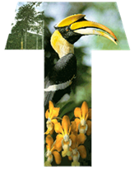
Merci de votre attention! La CITES et la FAO œuvrent en faveur de la légalité, de la durabilité et de la traçabilité du commerce international des requins et des raies manta, avec l’appui de l’Union européenne.

